Slide 1
事例１のポイント解説
事例 １ | 基準時間 | 57.2分＋20.0分＝77.2分 | 複数の調査項目が「適切な介助の方法」で選択されており、一次判定の確認を行なう必要があるケース。二次判定においては、認知症加算の内容について特記事項での確認がポイント。
 | 一次判定 | 要介護２→要介護３
基本調査の選択と審査会の一次判定修正・確定
「適切な介助」の評価：2-5：排尿、2-6：排便、 2-7：口腔清潔
認知症加算の評価と「特記事項」の記載内容
「4-7：介護に抵抗」の選択はないものの、特記事項の各所に介護に対する拒否感が感じられる記載がある。
「4-4：昼夜逆転」における特記事項の内容についての評価。
認定調査員の選択の妥当性を審査会で判断する。
Notes:
■事例の特徴と研修のポイント
・調査員が「適切な介助の方法」に基づいて選択している項目が３項目あり、介助の適切性の判断によっては、一次判定（基準時間）が変化する可能性がある事例。調査員の判断を、審査会の一次判定修正・確定で確認することで、判定のばらつきを軽減することがポイントです。
・認知症の周辺症状について、定義に基づく選択の結果と特記事項の内容の差を二次判定（介護の手間にかかる審査判定）において検討する必要があるケースです。

Slide 2
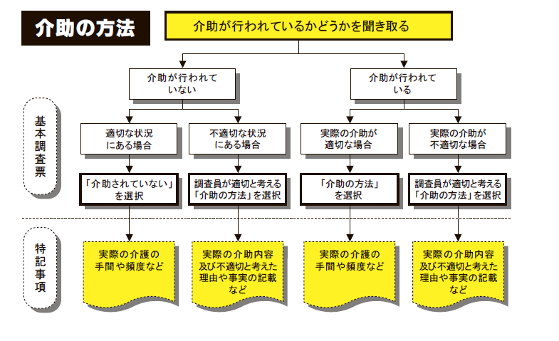
事例１のポイント解説
「2-5：排尿」「2-6：排便」における選択・特記事項の考え方
実際の介助の方法を把握（より頻回な状況で選択）
↓
「介助されていない」状況がより頻回と判断（夜間の紙パンツの交換介助あり）
「適切な介助の方法」の検討
↓
後始末・トイレットペーパーの引き出し行為等
↓
「見守り等」を選択
選択した際の状況や理由について記述
「介助されていない」「拒否的な態度」
「夜間の紙パンツの交換介助」
「後始末時の見守りの必要性」など
Notes:
■基本調査と特記事項のポイント
・「2-5：排尿」の基本調査と特記事項を例に、選択の基準と特記事項の記載の考え方を整理することで、審査のポイントを明らかにします。
・本事例の調査員は、排尿・排便の状況について３つの状況（介助されていない・介助あり・見守り）を特記事項に記載して最終的な選択を行っています。
本事例の特記事項におけるポイントは、
●はじめに、実際の介助の方法を、より頻回な状況に基づき選択している点（介助していない状況と夜間の紙パンツの交換介助の状況）
●上記の状況を踏まえて、適切な介助の方法を選択している点（認知症の周辺症状への対応として「見守り等」を選択）
●上記の２点が、読み取れるような特記事項となっている点
・このように、この申請者の状況は、認定調査項目の選択肢だけで表現しきれない場合（つまり一次判定で評価しきれない介護の手間）が多いため、認定調査員は申請者の状況を審査会委員に具体的に伝達するため特記事項を記載します。
・調査員は、「実際の介助の方法」を客観的に把握した上で、選択を検討していますが、さらに「実際の介助の方法」が、その申請者にとって適切であるかどうかの判断を行った上で、最終的な選択を行なっています。
・審査会における一次判定の修正・確定は、こうした認定調査員が介助の適切性で判断した場合や選択肢の判断に迷った場合等について、複数の専門職で確認するプロセスです。
・認定調査員の判断が妥当かどうかを確認する上で、「実際の介助の方法」と「適切な介助の方法」が明確に記述されていることが重要になります。認定調査員の判断内容について、特記事項をもとに確認し、調査員の判断と異なる判断をする場合は合議により介助の方法の選択を修正することができます。

Slide 3
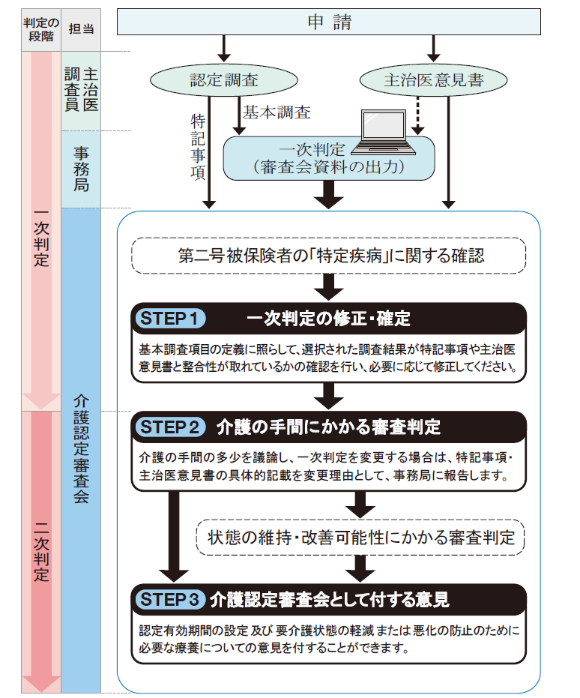
事例１のポイント解説
一次判定の修正・確定の意味
見守り等
それとも
一部介助？
迷うなあ。。。。
特記事項に記載
複数の専門職の合議による
一次判定の修正・確定
Notes:
■一次判定の修正・確定
・一次判定の修正・確定は、基本調査と主治医意見書の整合性の確認に加えて、基本調査における調査員の判断を複数の専門職で構成される審査委員が合議で確認するという重要な役割を担っています。
・審査会は、迷っている認定調査員の判断に対して、複数の専門職で構成される審査会としての見解を整理し、必要な場合は、一次判定を修正することができます。この結果、一次判定（基準時間）が変わることもあります。
・特に、本事例のように「適切な介助の方法」で選択している場合や、頻回な状況で選択してる場合等、調査員が判断に迷っている場合（調査員によって判断がわかれそうな場合）は、審査会において判断の確認を行うことで安定的な審査判定を実現できます。
・多くの審査会委員は、「認定調査員は一次判定」、「審査会が二次判定」と区別して理解していますが、正しくは、「一次判定は認定調査員の原案を介護認定審査会が確認することで確定し、審査会は二次判定を行う」と理解することが重要です。
・本事例では、排尿・排便における調査員の判断を、審査会が確認し、合議により修正が必要とした場合は、修正を行って一次判定を確定させます。

Slide 4
事例１のポイント解説
「4-4：昼夜逆転」
対象者の状況
選択の基準
認定調査票
●夜間、起きて布団を丸めてベッド横に置いたり、シーツを剥ぐ等こそこそすることがここ１か月に２回。
●夜間排尿後、寝つきが悪いことがほぼ毎日。
●紙パンツの介助の交換もあり。
●夜間に何度も目覚めることがあり、そのために疲労や
眠気があり日中に活動できない。
●通常、日中行われる行為を夜間行
っている
●夜間眠れない状態やトイレに行くための起床は含まない。
●月に２回ほどあるシーツを剥ぐ行為により「ときどきある」を選択
二次判定
基本調査
一次判定
●毎日寝付きが悪く、紙パンツの交換もあり、（介護者が）熟睡できない。
特記事項
Notes:
■4-4昼夜逆転
・調査員は、この事例において、シーツを剥ぐ行為を「通常、日中に行われる行為を夜間行っている」（昼夜逆転）と評価し、その頻度（月２回）から「ときどきある」を選択しています。
・また、夜間排尿後の寝付きが悪い点は、毎日みられるものの、「夜間眠れない状態やトイレに行くための起床」は含まないとのことから、この調査員は選択の判断には含めていません。つまり、一次判定上は、「昼夜逆転」は「ときどきある」としてしか評価されていないことになります。
・一方で、特記事項では、「毎日のように寝つきが悪く、また紙パンツの交換介助などもあることから、結果的には介護者が熟睡できない」と記述しており、一次判定では評価されていない介護の手間を上手く記述しています。こうした記述から二次判定においてポイントになる「介護の手間」を具体的に把握することができます。

Slide 5
事例１のポイント解説
「4-7：介護に抵抗」
対象者の状況
選択の基準
認定調査票
●抵抗ないが、介助を嫌がり介助ができない状況がある。
●（義歯の研磨について）介助を嫌がり介助はしていない。
●（排泄の後始末について）注意してもわからない、文句を言う等あり本人がするようにさせている。
●「介護に抵抗する」行動の頻度を評価する項目である。
●単に、助言しても従わない場合（言っても従わない場合）は含まない。
● 「ない」を選択
二次判定
基本調査
一次判定
●介助を嫌がるため介助できない状況（排泄・口腔清潔）
特記事項
Notes:
■4-7介護に抵抗
・調査員は、この事例において、介護に対して拒否的な態度をとることについて、介護に抵抗があるわけではなく、「言っても従わない」状況と判断し、「ない」を選択しています。
・つまり一次判定上、この申請者には、介護抵抗がないものとされています。
・一方で、特記事項では、排泄時や口腔清潔時などに介護を拒否するとの記述を残しています。こうした一次判定に評価されていない介護の手間を二次判定でどのように評価するかが、審査において重要になります。

Slide 6
事例２のポイント解説
事例 ２ | 基準時間 | 24.5分 | 一次判定「非該当」であるが、基本調査に表れてこない「隠れた」介護の手間が特記事項にみられる事例。また、基本調査の選択の妥当性についても、一次判定の修正・確定において確認が必要な事例。
 | 一次判定 | 非該当
一次判定の修正・確定
リウマチによる関節痛により、完全な介護状態ではないものの、生活の様々な場面で不自由がある。
「2-2：移動」「2-5：排尿」「2-6：排便」「2-10：上衣の着脱」「2-11：ズボン等の着脱」における「介助されていない」の内容確認。→二次判定での検討材料
「金銭の管理」＝「全介助」であるが、特記事項の内容から選択の妥当性について検討する必要あり。
「5-1：薬の内服」「5-3：日常の意思決定」などの特記事項との整合性。
基本調査項目に表れていない「介護の手間」
Notes:
■事例の特徴
・第二群の基本調査の選択は「介助されていない」が大半を占めていますが、特記事項には様々な介護の手間が記されており、二次判定における検討が重要なケースです。
■一次判定の修正
・一次判定で非該当がでている事例ですが、「金銭の管理」（全介助）の選択の一方で、３群、４群に選択はなく、認知機能、認知症の周辺症状が認められず、「日常の意思決定」が「できる」など、能力面では特に全介助の必要性がないとの意見が出る可能性のある事例です。認知機能の低下にも影響を受けやすい「薬の内服」も「介助されていない」となっています。
・認定調査員は、そうした能力面での状況や入院中であることなどにも特記事項で触れており、最終判断は介護認定審査会の一次判定の修正・確定における判断にゆだねられます。
・このケースの場合、介護認定審査会が、たとえば「全介助」が「むしろ本人の自立を阻害しているような」介助であると判断する場合に、合議をもって「一部介助」または「介助されていない」等を選択することも想定されます。
・また、一方で、現在の入院生活という生活環境を考慮し、全介助を行うことは、自立を妨げるとはいえないと判断し、修正をしないことも想定されます。これらの最終判断は、介護認定審査会の合議（一次判定の修正・確定）によって決定されます。

Slide 7
具体的な介護の手間を特定する
事例
2
基本調査と特記事項の整合性を検討する。
  「介助されていない」が多いものの、いずれも「ぎりぎり」の状態であることがわかる。この点をどのように考えるか。
  一次判定の修正を行うか、二次判定で「介護の手間にかかる審査判定」を行うか。
一次判定で評価しきれていない介護の手間を検討
 | 基本調査 | 特記事項
2-2：移動 | 「介助されていない」 | 歩行器に身体を預け、跛行（はこう）での移動であり、不安定。見守りなしで必要な場所等、なんとか自力移動。室内等、平坦な場所での移動は自力だが、足の運び悪く、段差のある場所では見守りの必要性が感じられる。
2-5：排尿 | 「介助されていない」 | リウマチのため動作が緩慢で、ズボンを脱ぐ場合などに時間がかかり週１～２回ほど、衣服をぬらしてしまうこともある。リハビリパンツを使用。時間を見て早めに行動し、自力で排尿しており、見守りも含め介助はない。
2-8：洗顔 | 「一部介助」 | 両手に変形が見られ水がすくえない、タオルを絞るのも難しいため手渡しされ自分で拭いている。
2-10： ズボンの着脱 | 「介助されていない」 | 自分で着替えるが、肩の痛み大腿部、膝の痛みが生じ、時間がかかる。
Notes:
■「介助されていない」の影に隠れている介助
・本事例では、第二群の選択肢の大半が「介助されていない」が選択されています。
・しかし、特記事項の内容からは、直接的な介助の必要性は示されていないものの、心身の能力低下により、生活の多くの面で制約が生じており、一次判定には評価しきれていない介護の手間（この場合であれば、現在の身体機能を維持するための機能訓練や間接生活介助などに対する介護の手間が想定されます）が発生していることが読み取れます。
・二次判定では、こうした基本調査の選択では表現しきれていない介護の手間について、検討することが重要になることから、認定調査の特記事項は「介助されていない」の場合でも、それぞれの生活機能（第二群）の状態について、まったく問題なく介助が必要ないのか、多くの制約があるものの介助なしで行われているのかなど、きめの細かな記述が重要になります。
・非該当～要介護１では直接介助の項目（おもに第二群）で「介助されていない」が選択されることが多いため、特記事項の記載が不十分な場合が見られます。審査に必要な情報が十分に記載されていない場合は、調査員に確認を求めることができます。
・認定調査票を改めて確認し、第二群の記述が十分であるか確認してみてください。
・なお、記述の内容については、「できないこと」や「制限のあること」だけでなく、例えば「毎日、30分程度は、犬を連れて散歩している」「洗濯や掃除も問題なく行っている」など、出来ることについての内容であっても、審査会で適切な二次判定を行う上では重要な情報になります。
■判定上のポイント
・最終的な二次判定が「要支援１」となるか「要支援２」となるかについては、その支援の必要性の高さに応じて、介護認定審査会が合議で決定します。
・また本事例の場合、32分以上50分未満として二次判定（介護の手間にかかる審査判定）を確定した場合は、認知機能と状態の安定性について議論を行います。特記事項の内容から、認知機能の低下は認められませんが、関節リウマチの予後の判断によっては、半年以内に状態が悪化し、介護の手間が増大することによる再評価が必要と判断される可能性もあります。一方で、疾患としてのリウマチはすでに安定していると判断する可能性もありますが、いずれも、特記事項、主治医意見書に基づいて専門職の合議により判断することになります。

Slide 8
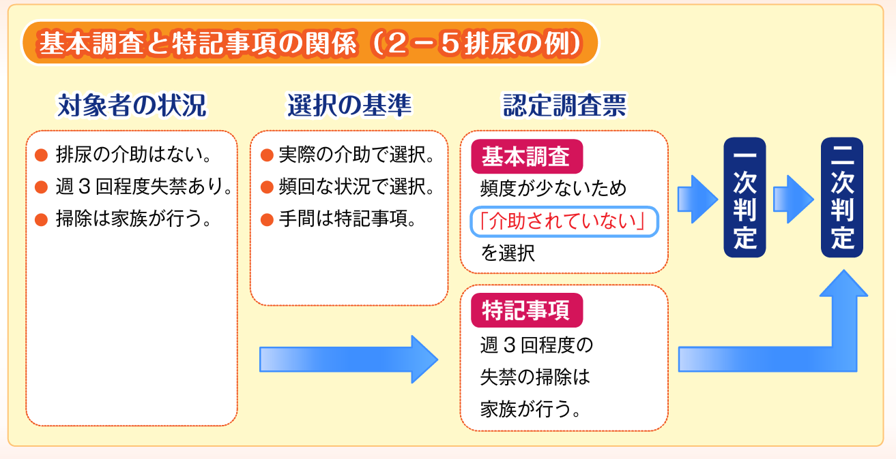
軽度者の特記事項に関する留意点
「要介護認定の見直しに係る検証・検討会」における検討結果を踏まえた認定調査及び介護認定審査会における留意事項等について（平成22年2月2日付事務連絡）」より
Notes:
■軽度者の特記事項
・事例２で見られる軽度者の特記事項の在り方については、厚生労働省から平成22年2月2日に発出された「『要介護認定の見直しに係る検証・検討会』における検討結果を踏まえた認定調査及び介護認定審査会における留意事項等について」において周知されています。
（平成22年2月2日付事務連絡より抜粋）
○軽度者に対する認定調査員による選択肢の選択においては、実際の介護の手間がある場合でも、その頻度が少ない場合が多く、選択の基準に従うと、「介助されていない」、「ない」又は「できる」を選択することになるが、その場合でも、特記事項に、実際に行われている介護の手間に関する情報を記載することとなっている。
○しかし、現状では、一次判定に反映されていない介護の手間が一定量生じているにも関わらず、特記事項に介護の手間に関する情報が記載されないため、介護認定審査会における二次判定で考慮できなくなっている場合が多い。

Slide 9
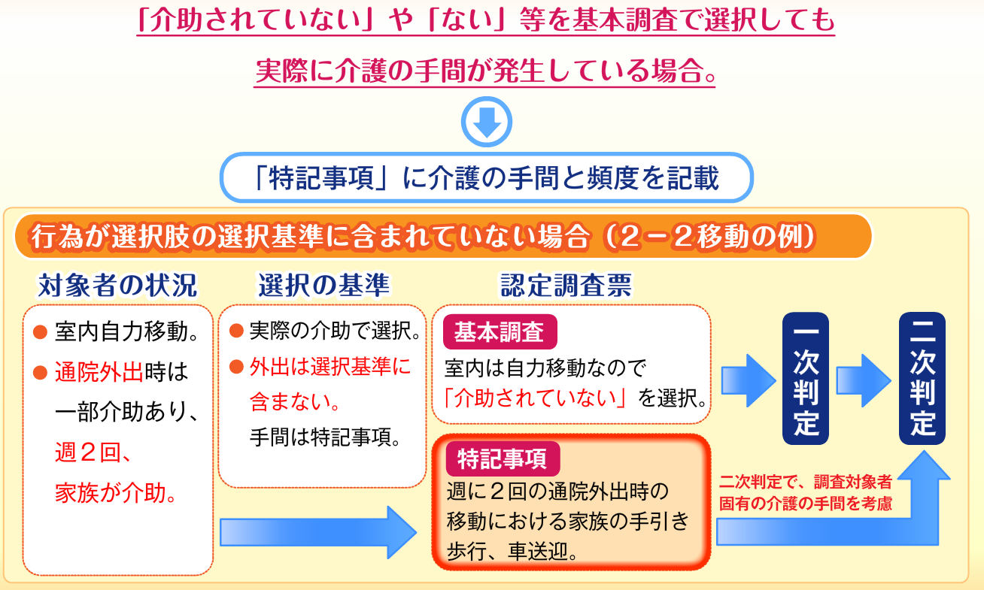
軽度者の特記事項に関する留意点
「要介護認定の見直しに係る検証・検討会」における検討結果を踏まえた認定調査及び介護認定審査会における留意事項等について（平成22年2月2日付事務連絡）」より
Notes:
（平成22年2月2日付事務連絡より抜粋）
○ 実際に調査項目の選択基準に含まれていない介護内容や、調査項目が設定されていない介護がある場合は、その具体的な「介護の手間」と「頻度」を特記事項に記載することとなっている。
○ しかし現状では、一次判定に反映されていない介護の手間が一定量生じているにも関わらず、選択基準に含まれていない介護の手間に関する情報については、記載されていないため、介護認定審査会における二次判定で考慮できなくなっている場合が多い。

Slide 10
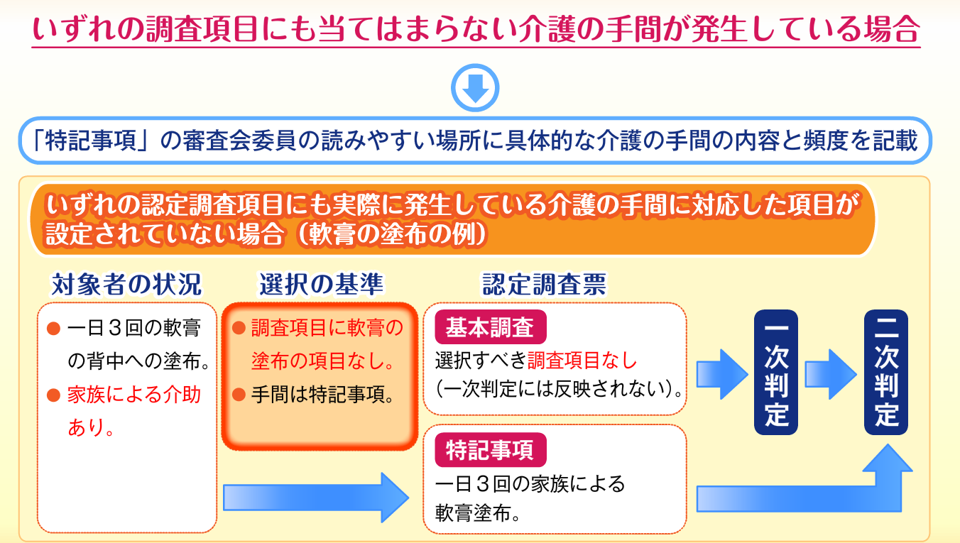
軽度者の特記事項に関する留意点
「要介護認定の見直しに係る検証・検討会」における検討結果を踏まえた認定調査及び介護認定審査会における留意事項等について（平成22年2月2日付事務連絡）」
「要介護認定等の方法の見直しに係るQ&A 問21」より
Notes:
前のスライドと同様。

Slide 11
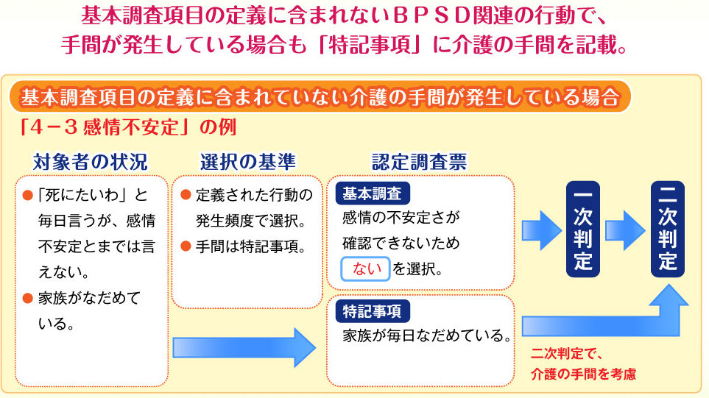
軽度者の特記事項に関する留意点
「要介護認定の見直しに係る検証・検討会」における検討結果を踏まえた認定調査及び介護認定審査会における留意事項等について（平成22年2月2日付事務連絡）」より
Notes:
（平成22年2月2日付事務連絡より抜粋）
○特に、要支援１などの軽度のケースで、かつ、「認知症高齢者の日常生活自立度」がⅡ以上のケースでは、ＢＰＳＤ関連の行動に係る介護の手間が発生している可能性が高いが、こういった場合でも、認定調査員による特記事項が記載されていないことが多い。

Slide 12
事例３・４のポイント解説
事例
3・4
事例 ３・４ | 基準時間 | 事例３：96.3分 事例４：99.5分 | ともに「寝たきり」で「経管栄養」のケース。「寝たきり」「経管栄養」の介護の手間にも多様性があることを伝える事例。
 | 一次判定 | 要介護４
同じ「寝たきり・経管栄養」事例における比較検討
経管栄養にかかる介護の手間の違い。
喀痰吸引・体位交換等にかかる介護の手間の違い。
現場で「寝たきり」を見ている専門職のイメージの多様性と、基本調査から示されるイメージの画一性との差を埋めるための特記事項が必要。
Notes:
■本事例のポイント
・事例３と事例４は、基本調査については、ともに典型的な「寝たきり・経管栄養」ですが、特記事項の内容には「介護の手間」に差がみられ、両者の介護の手間が大きく異なることがわかります。
・経管栄養にかかる手間（2-4に記載）については、事例３では、一日３回、一回５分程度の注入となっている一方、事例４では、16時間かけての注入との記述があります。
・喀痰吸引にかかる手間（2-7に記載）については、事例３では、毎食前と就寝前、おむつ交換時に行われていると書かれている一方、事例４ではコールも含め1時間に１回程度とされています。
・両者は一次判定上は同じように見えますが、特記事項の内容からは「介護の手間」が異なるように見えます。介護認定審査会の二次判定ではこうした差を適切に読み取ることが重要です。
・一般的に、寝たきり状態の申請者の特記事項では、「寝たきりのためすべて介助」など簡潔な記載になることが多く、それぞれの申請者固有の介護の手間が読み取れないことがあります。そのような場合には、調査員に具体的な状況を確認を求めることができます。
・本事例のように、寝たきり等で経管栄養となった場合でも、喀痰吸引や体位交換等にかかる介護の手間等に、個人差がみられる場合、特記事項が二次判定を行う上での大きなポイントになります。

Slide 13
「寝たきり」事例の特記事項①
事例
3・4
原則として、以下のそれぞれにかかる介護の手間は「一次判定」ですでに加味されているが、個人差があるため、特記事項に具体的な介護の手間を記載することが必要。
経管栄養
  長時間の観察を要する場合や、時間をかけて注入する必要がある場合は、特記事項に明記する。経管栄養は、注入する栄養剤によって、投入時間や管理にかかる手間が異なることから、どの程度の介護の手間を要するのかについて、聞き取ることが重要（事例3・4の特記事項参照）。
喀痰吸引
  経管栄養を行う申請者の場合、喀痰吸引も同時に行われている場合が多い。回数等に配慮して特記事項に記載する。
Notes:
■申請者が寝たきりである場合の特記事項のポイント
・特記事項の記載ポイントとなるいずれの行為も、基本的に要介護認定等基準時間上は「一次判定」で標準的（平均的な）な介護時間が加味されています。
・通常の例に比べ「より介護の手間がかかる」または「かからない」という視点で二次判定が行われる点に変わりはありません。
・審査会では各介護認定審査会委員が考える通常の介護量（つまり基準時間が示した時間）と比較して、特記事項に記載されている介護量が多いか／少ないかによって変更の必要性を判断することになります。

Slide 14
「寝たきり」事例の特記事項②
事例
3・4
体位交換
  体位交換の頻度は個人差があるため、回数や心身の状態に配慮して特記事項を記載する。じょくそう予防等を目的とした体位交換やシーツ交換の際にでん部を動かす行為も移乗に含まれることから、特記事項は「移乗」の項目に記載するとわかりやすい。
オムツ交換
  オムツ交換にかかる介護の手間は、股関節等の拘縮の状態や、本人のコール頻度などから、介護の手間に個人差がある場合があることから、具体的に聞き取りを行うことが重要。
BPSD関連の状況
  カテーテルの抜去や、不潔行為など、「第4群」の調査項目で表現しにくい寝たきり高齢者の介護の手間についても、慎重に把握することが重要。
Notes:
前スライドと同じ

Slide 15
事例５のポイント解説（DVD教材ケース7）
事例 ５ | 基準時間 | 47.0分 | 平成22年度制作の介護認定審査会向けDVD教材の収録事例。DVDでは一次判定の修正を行い、最終的な一次判定が要介護２となるケース。一次判定の修正・確定において間違いやすい「移動」「排尿」の違いを説明するための事例。
 | 一次判定 | 要介護１
基本調査の選択ミス
「3-7：場所の理解」の選択に誤りがある。
調査員が迷った場合や、判断が困難な場合に事務局の果たす役割（情報提供）の重要性。
適切な介助の方法の判断
排泄時における「適切な介助の方法」を、「一次判定修正・確定」において評価する際の留意点を指摘。
トイレまでの移動は「移動」、トイレへの声掛け誘導は「排尿（排便）」で評価する。
「見守り等」を選択するか、「一部介助」を選択するかは、審査会委員の「専門性と経験」に基づいて判断。
一次判定の修正・確定後
一次判定は、基準時間52.0分で「要介護２」となる。
Notes:
■事例の特徴と研修のポイント
・介護認定審査会向けＤＶＤ教材の「ケース７」です。
・事務局は、「適切な介助の方法」に基づいて選択を行っている場合や、調査員が判断に迷った項目について、審査会に対して確認を要請することができます。
・また、失禁等に対する介助が不適切であると判断し、適切な介助の方法を選択する場合の留意点に関する事例です。

Slide 16
事例５のポイント解説（DVD教材ケース7）
排泄に関する基本調査の定義
対象者への介助内容 | 対応する調査項目
トイレへの 【物理的な移動に関する】誘導 | 移動の「見守り」 介助を伴う場合は「一部介助」「全介助」＊
トイレへの【タイミング等に関する声掛けなど】誘導 | 排尿・排便の「見守り等」
排泄時のズボンの上げ下げ | 排尿・排便
失禁時の着替え | ズボン等の着脱
* ただし、その他の「移動」機会における介助の方法の頻度によって判断する
Notes:
■失禁等に関する基本調査の項目
・失禁等が認められる場合で、適切な介助の方法に基づき、一次判定の修正・確定を行う場合の留意点を示す事例です。
・排尿や排便の介助については、「2-5：排尿」「2-6：排便」にて評価することとされていますが、失禁等が発生している場合は、その原因を明らかにしたうえで、必要に応じて「一次判定の修正・確定」において適切な介助の方法の選択を行うことが重要です。
・『失禁に対して十分な介助が行われていない場合は、「排尿」は「一部介助」』といった、個別の事情を考慮しない選択にならないよう留意が必要です。
・失禁の原因が、トイレまでの移動にあるのか、トイレ内での動作にあるのか、タイミングが理解できないことにあるのかなど、原因によって、「適切な介助」で選択すべき基本調査項目が異なります。
●トイレ内での介助の必要性については「排尿」「排便」で評価します。
●トイレまでの移動における介助の必要性については「移動」で評価します（トイレの場所がわからないために失禁する場合や、身体機能の制約のために間に合わない場合など）。
●トイレに行くタイミングについての声掛けの必要性は「排尿」「排便」の「見守り等」として評価します（トイレのタイミングがわからない。
●失禁後の着替えについては「ズボン等の着脱」で評価します。
■研修のポイント
・DVDに収録されている審査会の議論では、認定調査員の「2-5：排尿」の選択の妥当性について、失禁の原因を検討しながら、議論を行っています。実際にDVDを視聴しながら、研修を行ってみてください。

Slide 17
事例６のポイント解説（DVD教材ケース2）
事例 ６ | 基準時間 | 32.8分 | 平成22年度制作の介護認定審査会向けDVD教材の収録事例。要支援２からの「状態の維持改善可能性に関する審査判定」に関する事例。
 | 一次判定 | 要支援２
認知機能の評価（要支援2・要介護1）
「認知機能の評価」については、「認知症高齢者の日常生活自立度Ⅱ以上」を「目安」として、認知機能や思考・感情等の障害により「予防給付の理解が困難かどうか」について判断する。
「認知症の日常生活自立度の確認」≠「認知機能の評価」に注意。
状態の維持改善可能性に係る審査判定のポイント
Notes:
■事例の特徴と研修のポイント
・状態の維持改善可能性に関する審査判定に関する事例です。
・基準時間32分以上50分未満の申請事案については、すべて「認知機能」または「状態の安定性」に関する検討が必要です。
■状態の維持改善可能性に関する審査判定の手順
・状態の維持改善可能性にかかる審査判定は、「介護認定審査会委員テキスト2009（改訂版）」の28ページの図のとおりに行うこととされています。
・基準時間32分以上50分未満の申請事案については、一次判定の表示が「要支援２」「要介護１」のいずれの場合であっても、必ず、「認知機能」の検討を行った上で必要に応じて「状態の安定性」に関する検討が必要です。
・蓋然性に基づく評価結果は一次判定に反映されていますが、これらの蓋然性評価は個々の申請者の状態と整合しない場合もありますので、最終的に一次判定どおりとの判断を行う場合も含め、必ず特記事項・主治医意見書に基づき、上図の手順で判定を行います。
■「認知症高齢者の日常生活自立度の確認≠認知機能の評価」
・認知機能の評価では、あくまで「認知機能や思考・感情等の障害により「予防給付の理解が困難かどうか」を判断することを基準としているので、自立度が「Ⅱ以上」であることは、一つの目安にはなりますが、絶対的な基準ではありません。
・例えば、認知症高齢者の日常生活自立度は、認知機能の評価を行う際の「目安」として活用されていますが、統合失調症、うつ病、アルコール依存症など、認知症以外の疾患等によって認知機能が低下している場合でも、「予防給付の理解が困難」と判断されるのであれば、「要介護１」を選択することになります。

Slide 18
状態の維持・改善可能性に関する審査判定
事例
6
介護認定審査会委員テキスト2009（改訂版）、28ページ
Notes:
前のスライドと同様

